Slide 1
基因、生活習慣與老化之關聯性 Associations of genes and lifestyle factors with aging
林菀俞 (Wan-Yu Lin)
Institute of Epidemiology and Preventive Medicine
College of Public Health, National Taiwan University
Web: http://homepage.ntu.edu.tw/~linwy/

Slide 2
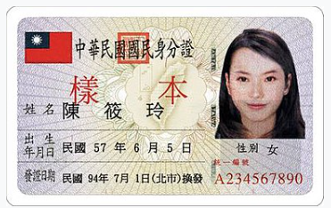
實足年齡 Chronological age

Slide 3
年紀相仿，他/她為何看起來比較年輕？
若有詩書藏於心，歲月從不敗美人 《抱得美人歸》

Slide 4
生理年齡 Biological age
染色體頂端的「端粒」(telomere)長度 => 抽血進行 DNA 檢測
Methylation age => 抽血驗特定基因位點的甲基化程度 (2021/08/21 talk)
Phenotypic age => 抽血驗腎功能指標 (creatinine)、肝功能指標 (albumin) 、代謝功能指標 (fasting glucose) 等

Slide 5
PhenoAge = Phenotypes + Age
The third National Health and Nutrition Examination Survey (NHANES III)
Levine et al. (Aging, 2018) used a Cox regularized regression model to regress the hazard of aging-related mortality on 42 clinical markers and chronological age

Slide 6
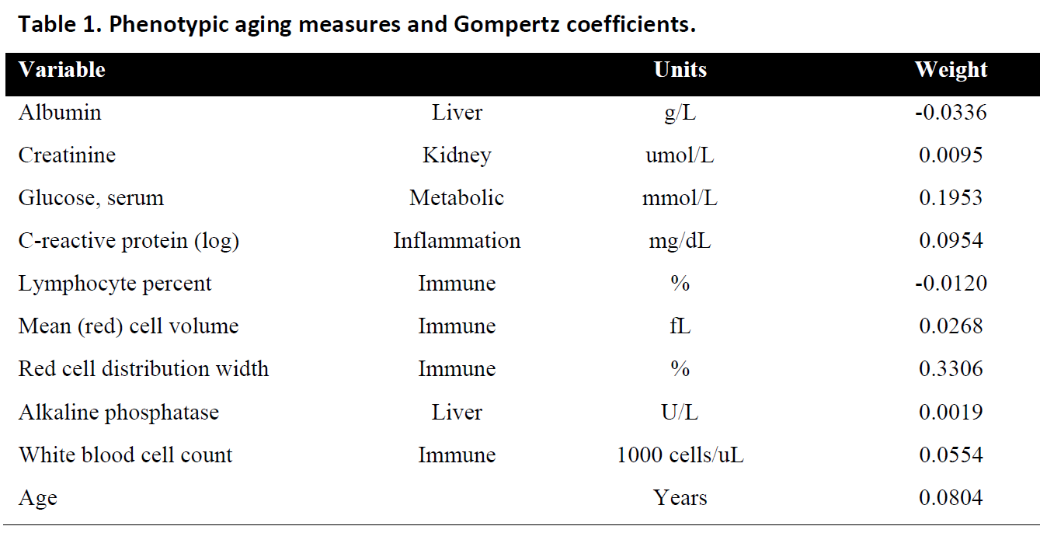
淋巴細胞百分比
免疫
紅血球體積
紅血球分布寬度
白血球數目
Levine et al. (Aging, 2018)

Slide 7
白蛋白 (肝功能)
鹼性磷酸酶
Levine et al. (Aging, 2018)

Slide 8
肌酸酐 (腎功能)
血糖值 (代謝)
C-反應蛋白 (發炎)
實足年齡
Levine et al. (Aging, 2018)

Slide 9
94,443 Taiwan Biobank Participants

Slide 10
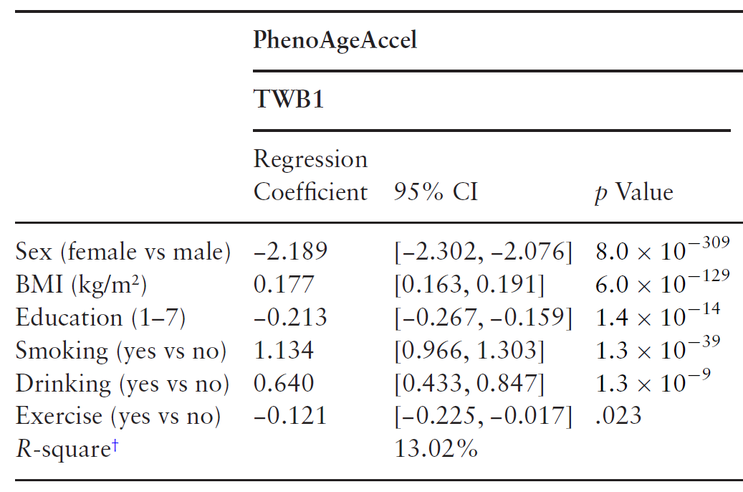
若有詩書藏於心，歲月從不敗美人 《抱得美人歸》

Slide 11
平均而言，男性的老化速度較女性快約 2.2 年

Slide 12
每上升一單位的 BMI, 平均老化快約 0.18 年

Slide 13
抽菸催人老，平均約 1.134 年

Slide 14
喝酒催人老，平均約 0.64 年

Slide 15
有規律運動的人，平均年輕約 0.12 年

Slide 17
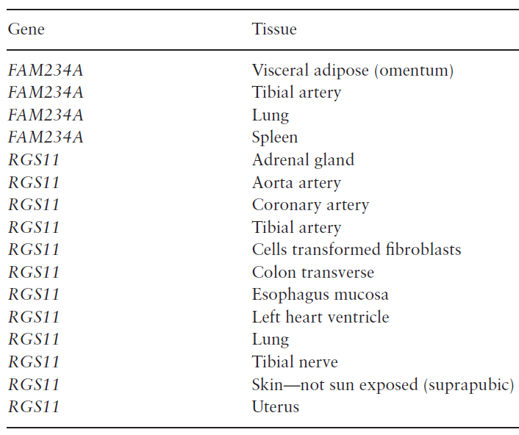

Slide 18
Conclusions
肥胖、抽菸與飲酒皆顯著地與老化加速有關
教育、運動與老化減緩有關
平均而言，男性的老化速度較女性為快
許多健康相關表型，皆被發現男性的體染色體遺傳作用比女性來得強 (Lin et al., 2020, Human Molecular Genetics)
低密度脂蛋白膽固醇、尿酸、空腹血糖值、糖化血色素等等

Slide 19
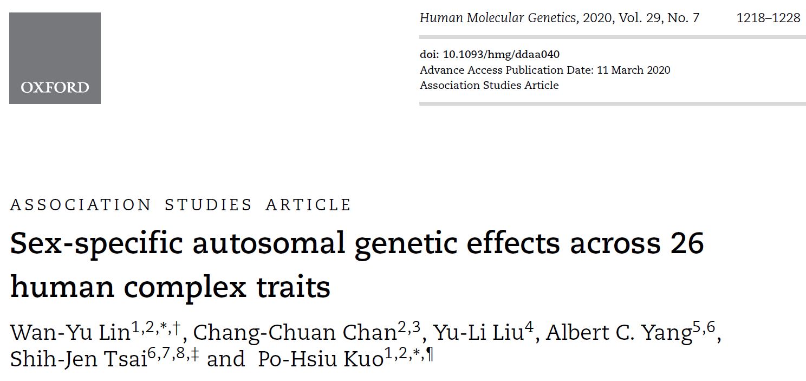

Slide 20
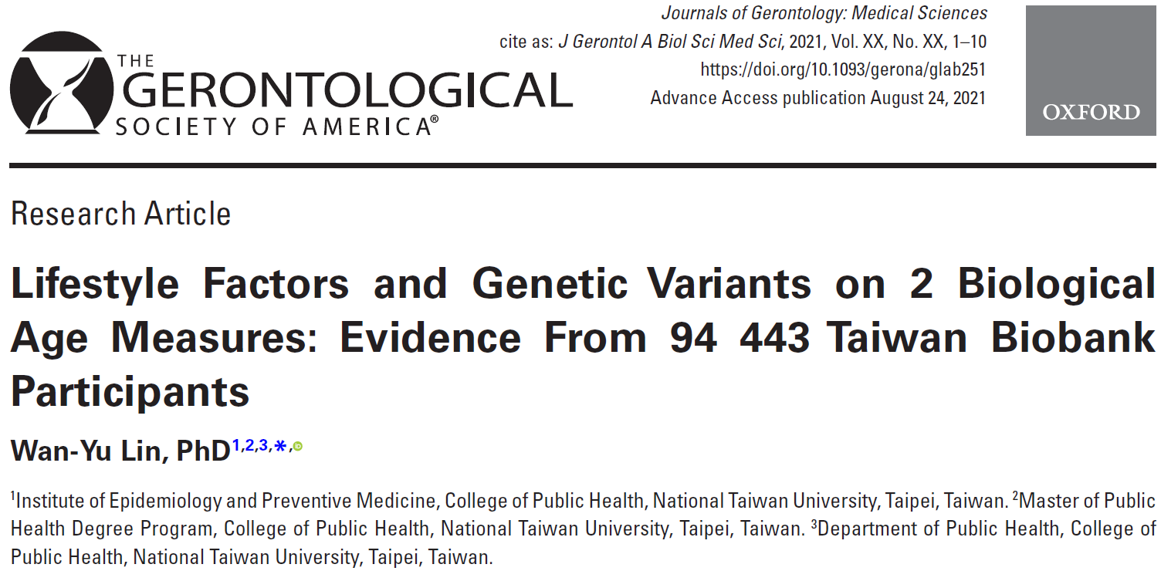

Slide 21
Thank you for listening!

